Slide 1
ОТРАСЛЕВЫЕ СИСТЕМНЫЕ ПРОБЛЕМЫ
ПОТЕНЦИАЛЬНО НИЗКИЙ УРОВЕНЬ ОСВЕДОМЛЕННОСТИ ЖИТЕЛЕЙ РЕГИОНА О ВОЗМОЖНОСТИ ПОЛУЧЕНИЯ УСЛУГИ ДИСТАНЦИОННОГО ПРИКРЕПЛЕНИЯ К МЕДИЦИНСКОЙ ОРГАНИЗАЦИИ
Во втором полугодии 2022 года Министерством здравоохранения Ульяновской области была анонсирована возможность получения ряда услуг посредством ЕПГУ, в том числе дистанционного прикрепления к медицинской организации. Публикации вызвали комментарийную активность со стороны жителей региона.
По каналам обратной связи, в рамках обозначенной тематики, с начала 2022 года поступило 286 сообщений.
Примеры сообщений, полученных через систему «Инцидент менеджмент» и ПОС «Госуслуги. Решаем вместе»:
Сообщение 108535: «Здравствуйте! Подскажите пожалуйста как можно продлить прикрепление к поликлинике через госуслуги?».
Сообщение 176899085: «Здравствуйте, что нужно сделать, чтобы прикрепиться к поликлинике по месту жительства?».
Сообщение 176583337: «Что нужно сделать, чтобы прикрепиться к поликлинике по месту жительства? Какие документы нужно принести?».

Slide 2
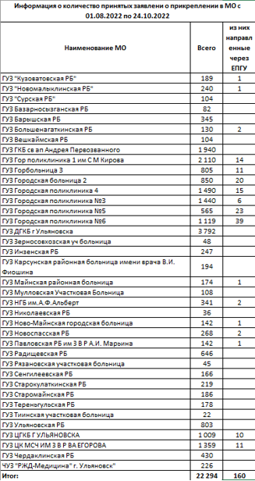
Отраслевая экспертиза
Сегодня на первичное звено региональной системы здравоохранения приходится основная нагрузка. В первую очередь поток вопросов, связанных с организацией медицинской помощи, в том числе о порядке прикрепления к поликлинике, поступает в регистратуры, тем самым создавая очереди на телефонной линии и в самих медицинских учреждениях. Отмечается нехватка операторов на прием входящих вызовов, а также наплыв звонков в «пиковое» время.
Анализ статистических данных позволил выявить, что в разрезе медицинских организаций, основным способом получения услуги по прикреплению к учреждениям здравоохранения, остается регистратура. 99,3% жителей региона, воспользовавшихся данной услугой, обратились в медицинскую организацию очно.
Руководителем отраслевого блока «Здравоохранение» совместно с аналитиками Центра управления региона Ульяновской области прогнозируется низкий уровень осведомленности населения о возможности получения услуги дистанционного прикрепления к медицинской организации.

Slide 3
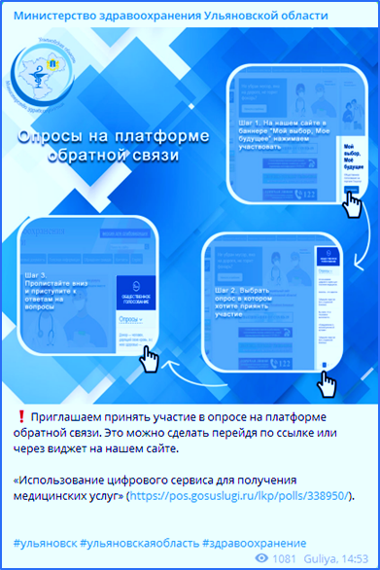
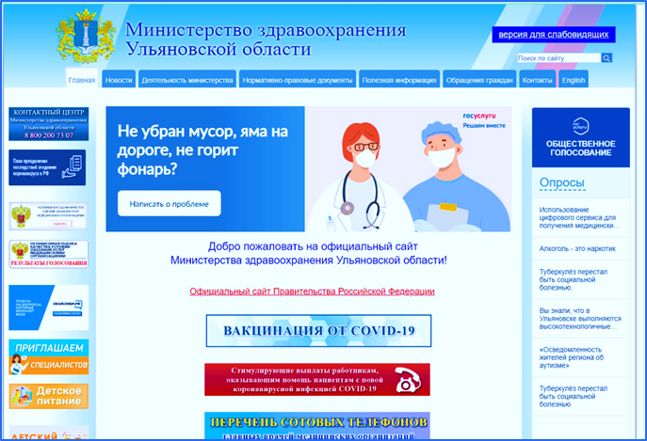
Центром управления региона был проведен опрос жителей с использованием модуля общественного голосования платформы «Госуслуги. Решаем вместе» с целью выявления уровня осведомленности жителей региона о возможности получения медицинских услуг посредством цифрового сервиса, в том числе прикрепления к поликлинике.
https://med.ulgov.ru/?ysclid=l7yeb9iqx9464957108
https://t.me/minzdravuo/4649

Slide 9
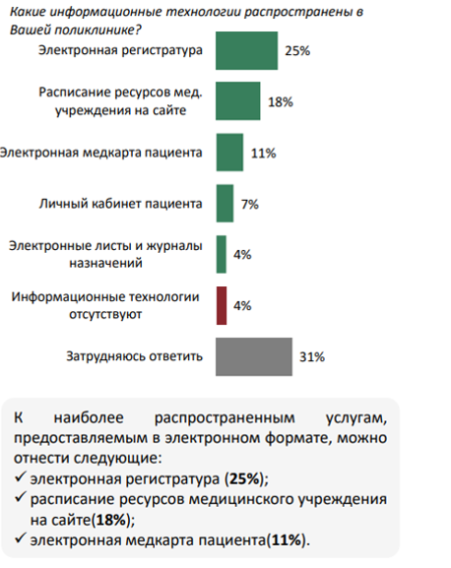
Применение информационных технологий в поликлинике
Анализ полученных данных позволяет заключить, что у жителей региона существует дефицит знаний о возможности получения цифровых медицинских услуг, в том числе дистанционного прикрепления.
17% респондентов имели опыт прикрепления к поликлинике через ЕПГУ;
32% респондентов лишь «что-то слышали» о возможности получения медицинских услуг в цифровом формате;
каждый второй опрошенный не получал медицинские услуги в электронной форме.

Slide 10
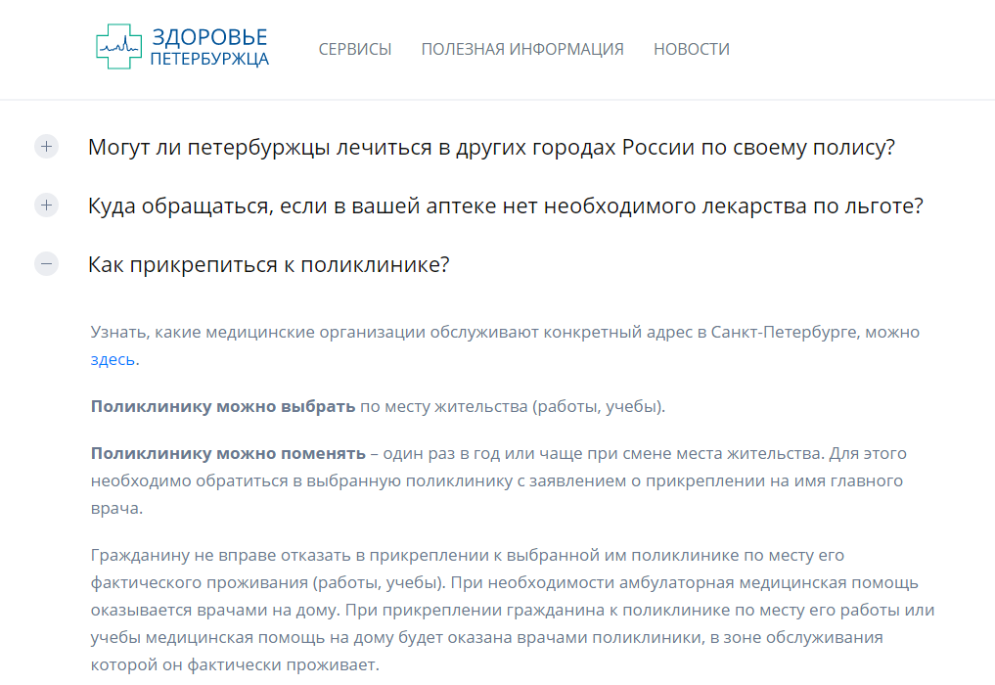
How to customize this template
Изучение лучших практик других регионов
Центром управления региона Ульяновской области изучен опыт продвижения предоставления цифровых медицинских услуг, в том числе прикрепления к поликлинике он-лайн. Так, в Санкт-Петербурге, на сайте «Здоровье петербуржца» интегрирована форма подачи заявления на прикрепление с ЕПГУ.
https://gorzdrav.spb.ru/faq?ysclid=l9s8jlhoqn27366338

Slide 11
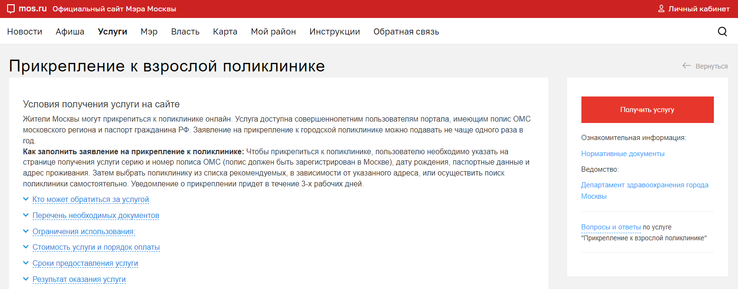
How to customize this template
Изучение лучших практик других регионов
Еще одним ярким примером интеграции региональной информационной системы с порталом ЕПГУ является «Официальный сайт Мэра Москвы».
https://www.mos.ru/pgu/ru/services/link/2375/?ysclid=l9s8l90hjw826300801

Slide 12
How to customize this template
Предложение по внедрению автоинформатора
Центром управления региона Ульяновской области предлагается рассмотреть возможность внедрения системы автоматического воспроизведения сообщений по телефонной линии колл-центра поликлинического отделения на базе пилотной медицинской организации (автоинформатора), содержащих информацию о дистанционном способе прикрепления. Прогнозируется, что данное управленческое решение позволит:
снизить нагрузку на первичное звено в системе здравоохранения;
уменьшить очереди в регистратуре;
повысить уровень удовлетворенности граждан в части получения информации;
сэкономить профессиональные ресурсы медицинских организаций;
популяризировать информационные технологии.
При получении положительной динамики рекомендуется масштабировать проект на все медицинские организации региона.

Slide 13
Схема оптимизации процесса (до внедрения автоинформатора)
Необходимо позвонить/посетить регистратуру и узнать как прикрепиться
Написать заявление
о прикреплении
Подождать 6 рабочих дней
Снова позвонить/ посетить регистратуру

Slide 14
Схема оптимизации процесса (после внедрения автоинформатора)
Прослушать запись
автоинформатора при
совершении звонка в
поликлинику
Отсканировать
QR-код на сайте и в социальных сетях поликлиники
Заполнить заявку
Подождать 6 рабочих дней

Slide 15
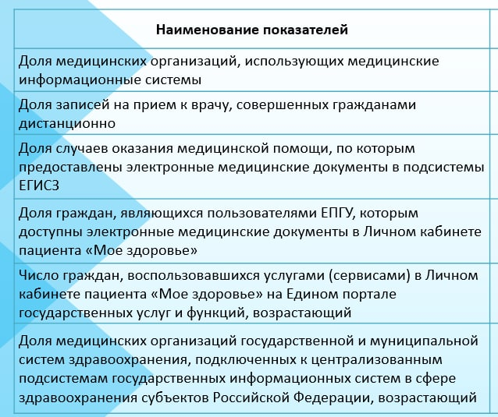
Изучение возможностей решения проблемы в рамках государственных
и региональных программ
Показатель количества граждан, воспользовавшихся цифровыми услугами в Личном кабинете пациента «Мое здоровье» на Едином портале государственных услуг входит в реализацию в том числе регионального проекта «Создание единого цифрового контура в здравоохранении».

Slide 16
How to customize this template
Министерству здравоохранения Ульяновской области рассмотреть возможность внедрения системы автоматического воспроизведения сообщений по телефонной линии колл-центра поликлинического отделения в пилотной медицинской организации с целью популяризации дистанционного способа прикрепления.
РЕКОМЕНДАЦИИ К ВНЕСЕНИЮ В ПРОТОКОЛ

